Slide 1



Управление моторными ритмами
Николай Ильич Базенков, к.т.н.
Институт проблем управления им. В.А. Трапезникова РАН
Летняя школа РАИИ, 4-17 июля 2022 г.

Slide 2
Содержание
Управление движениями в нервной системе
Моторные ритмы
Центральные генераторы паттернов (ЦГП)
Нейроморфное управление
Нейромодуляция

Slide 3
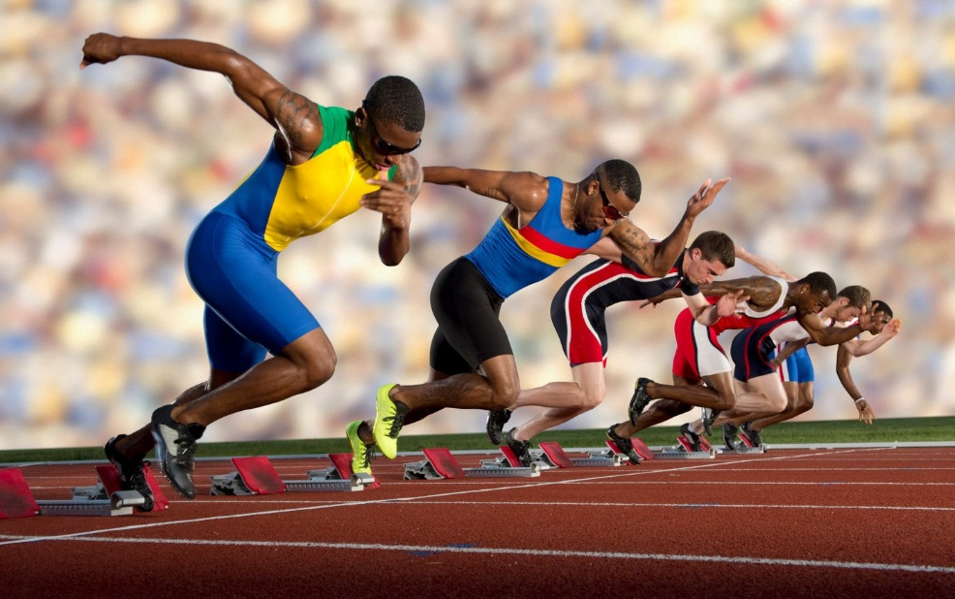
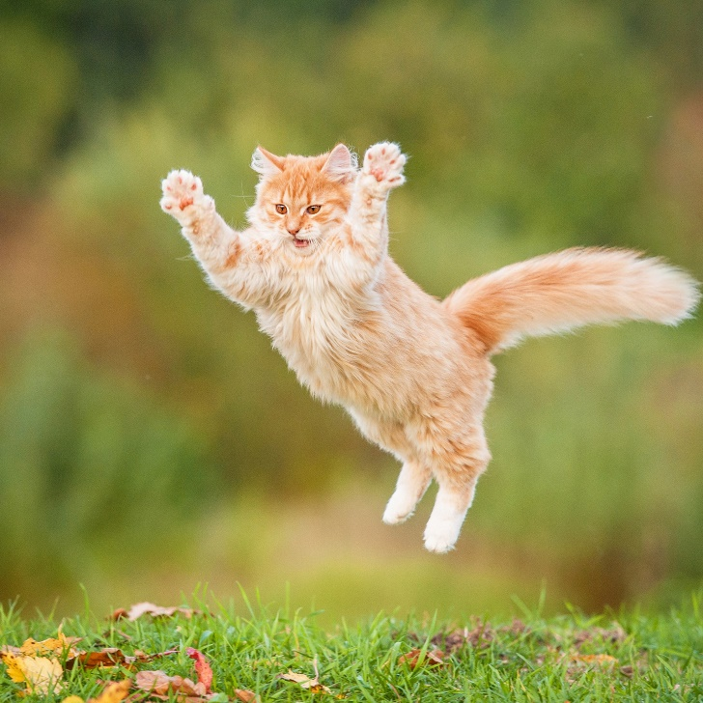
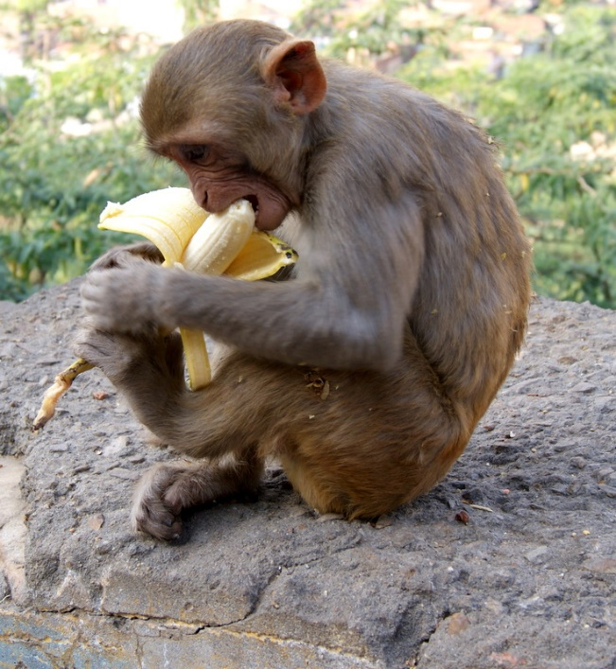
Управление движениями

Slide 4
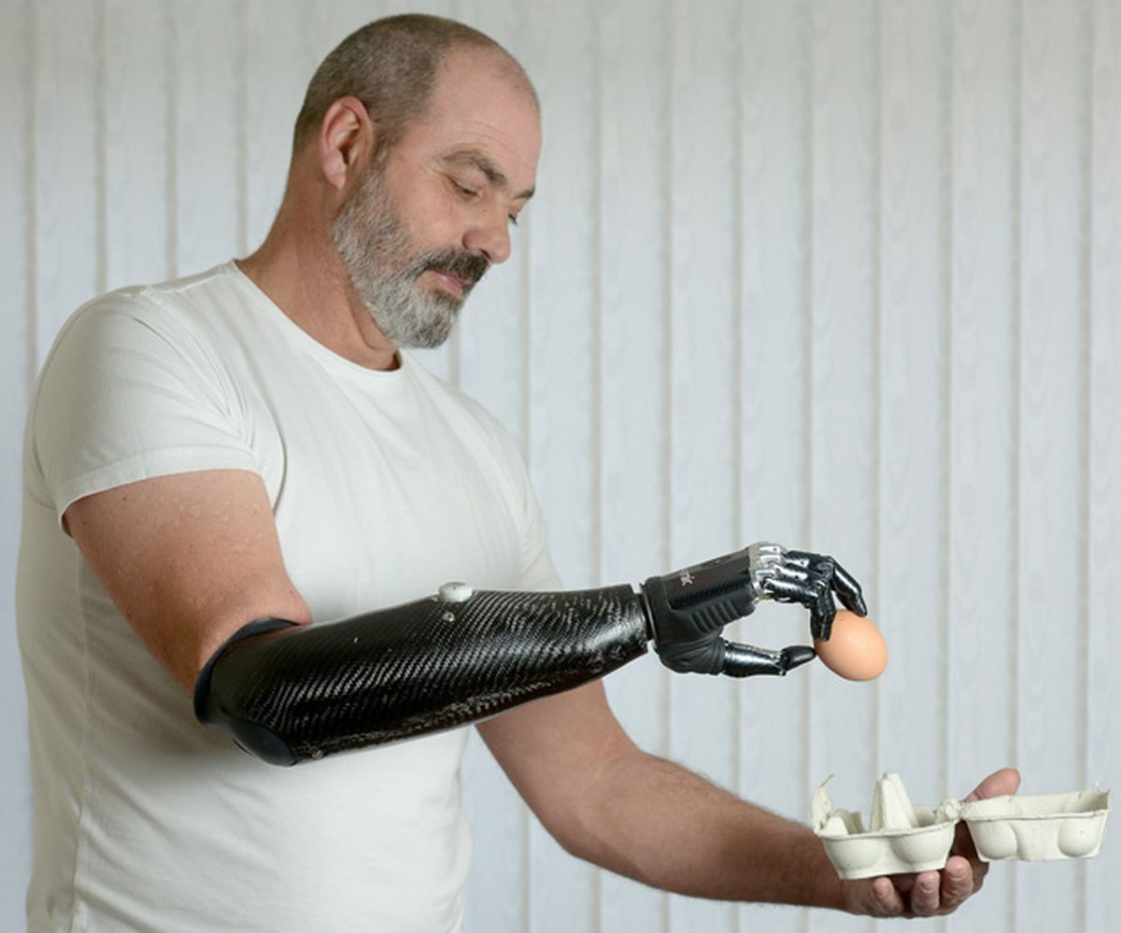
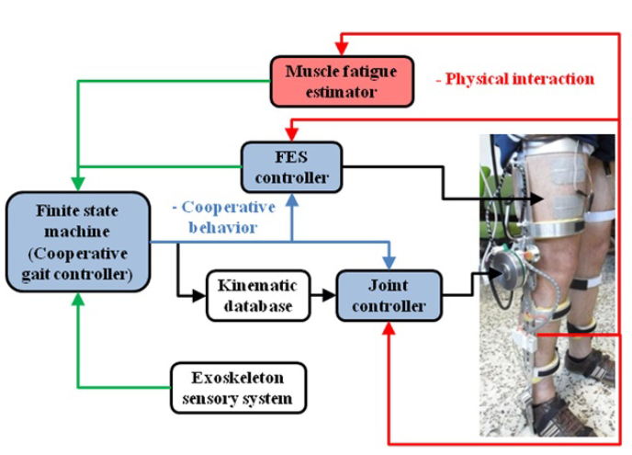
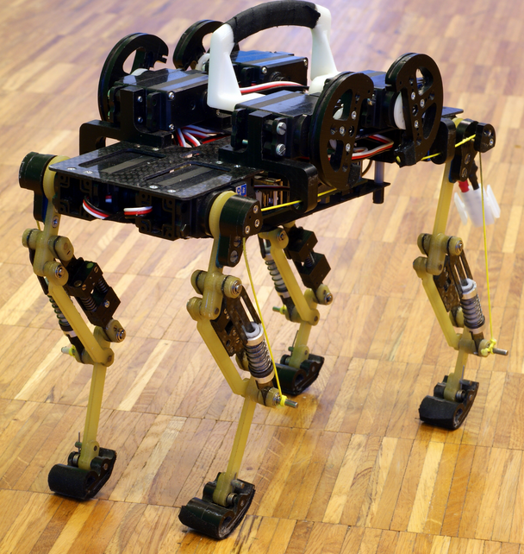
Приложения
Медицина: реабилитация, протезирование, диагностика
Робототехника
Имитация движений в играх, 3d моделировании и др.

Slide 5
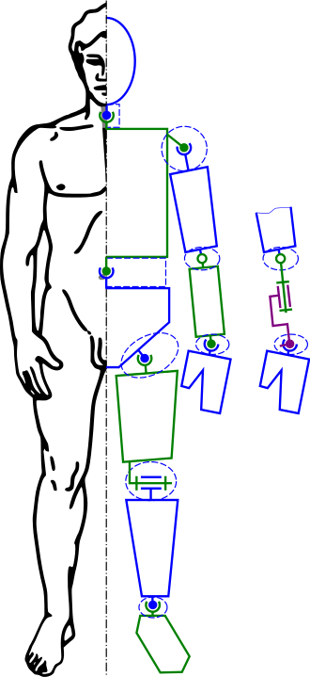
Проблема степеней свободы
Человеческое тело имеет избыточные степени свободы на всех уровнях:
Анатомическом – в мышцах и суставах
Кинематическом – действия могут следовать по разным траекториям с разной скоростью, но достигнуть одной и той же цели
Нейрофизиологическом – мышца может активироваться разными группами мотонейронов, которые могут активироваться разными сигналами от ЦНС
https://en.wikipedia.org/wiki/Degrees_of_freedom_problem

Slide 6
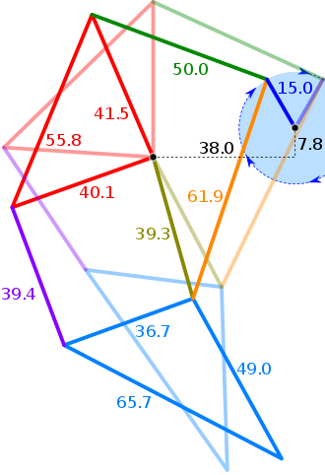
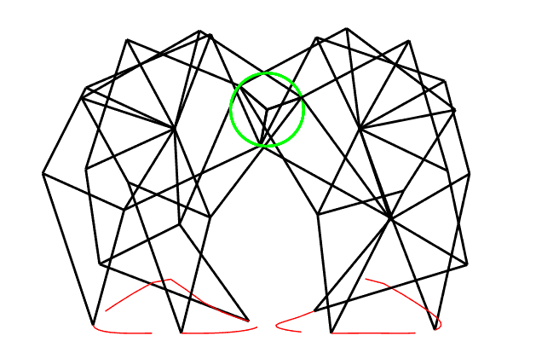
Отличие от инженерных систем
Механические системы, даже сложные, обычно имеют немного степеней свободы.
1 DOF
https://en.wikipedia.org/wiki/Jansen%27s_linkage

Slide 7
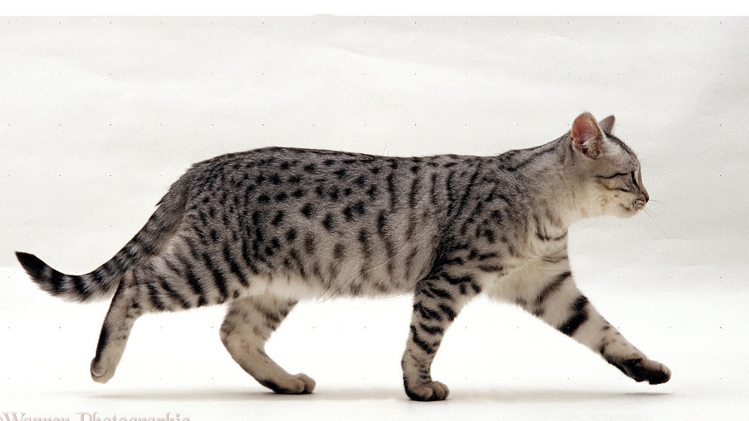
Стереотипные и свободные движения
Стереотипные (ритмические) движения: сердечный ритм, дыхание, ходьба, бег
Свободные (voluntary) движения: взять чашку со стола, ударить по мячу

Slide 8
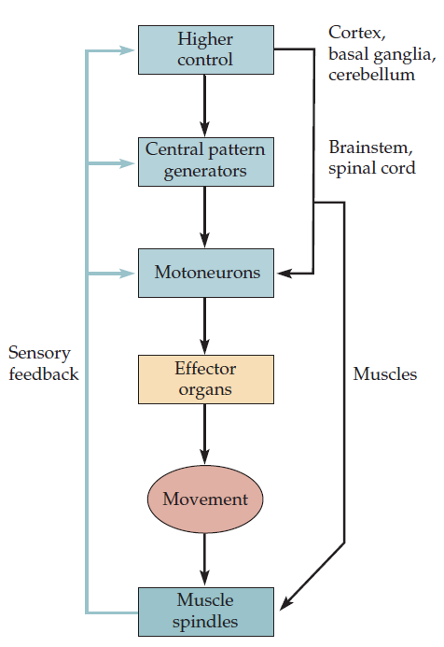
Управление движениями в нервной системе
Моторная кора (motor cortex) планирование, обучение новым сложным движениям
Центральные генераторы паттернов управление ритмическими стереотипными движениями
Мотонейроны
непосредственно управляют мышцами
Мышечные веретена (muscle spindles)
рецепторы, которые реагируют на растяжение и сокращение мышц
Nicholls et.al. From Neuron to Brain. Chapter 24

Slide 9
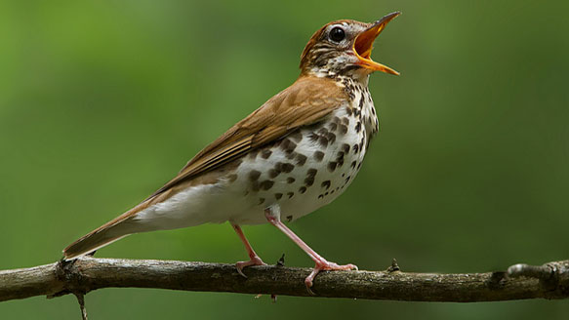
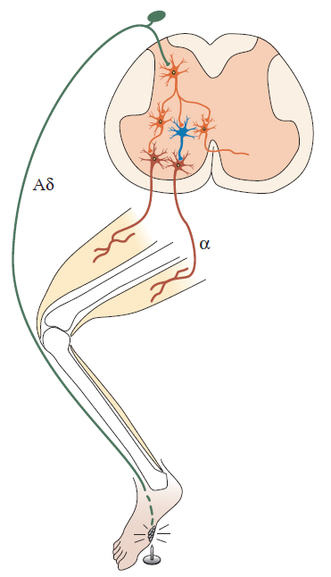
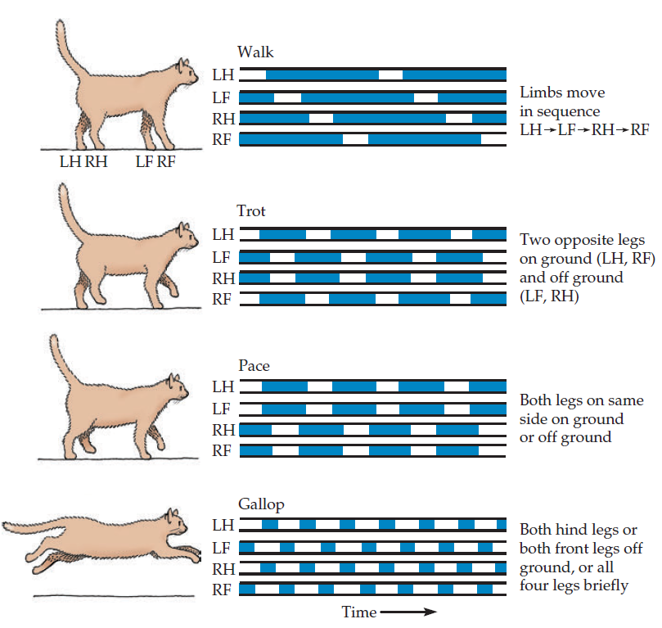
Возникновение движений
Рефлексы. Возникают как реакция на внешний стимул: боль, свет и др.
Эндогенная генерация. Не требует внешнего стимула.

Slide 10
Локомоция

Slide 11
Управление локомоцией
Высшие нервные центры
Целеполагание
(идти или бежать)
Модуляция
(быстро/медленно)
Центральный генератор паттернов
(интернейроны)
Фаза ритма
(какие мышцы активировать)
Моторные нейроны
Управление мышцами
Возбуждение/торможение
Мышцы

Slide 12
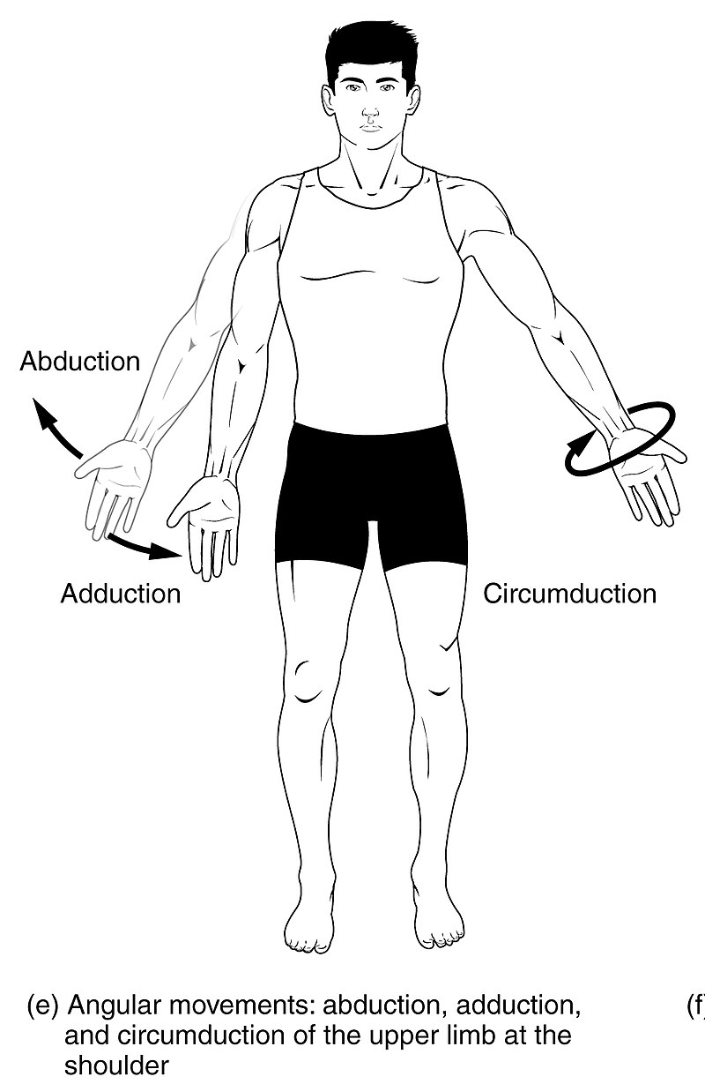
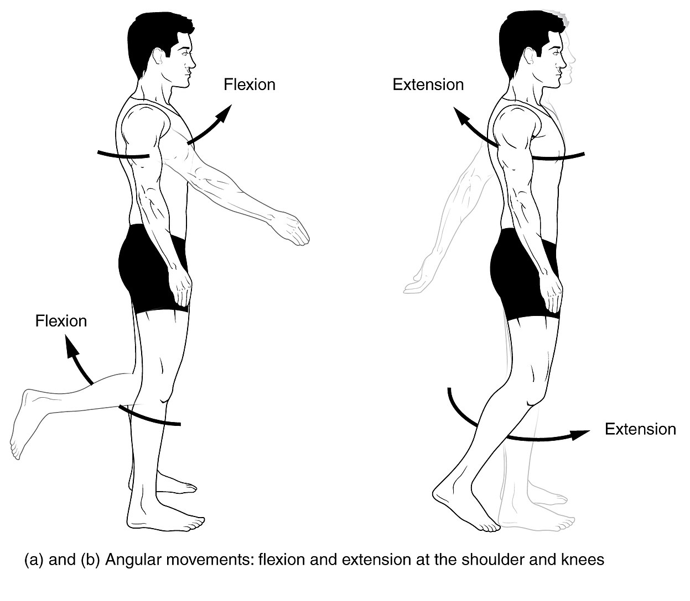
Мышцы
Движения конечностей управляются антагонистическими группами мышц (флексор/экстенсор, абдуктор/аддуктор)

Slide 13
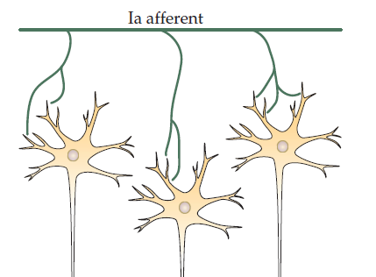
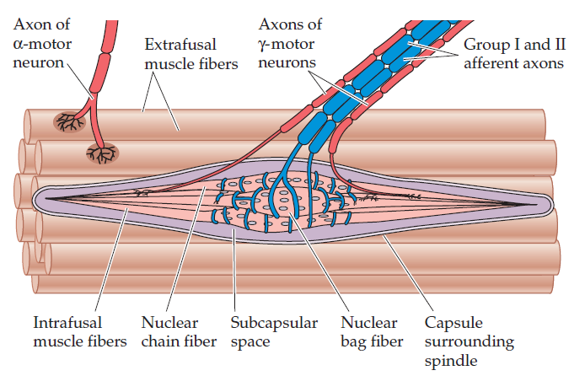
Управление мышцами
Эфферентные команды
Афферентная обратная связь
Моторные нейроны
Мышечные волокна
Мышечное веретено

Slide 14
Управление локомоцией
Высшие нервные центры
Целеполагание
(идти или бежать)
Модуляция
(быстро/медленно)
Центральный генератор паттернов
(интернейроны)
Фаза ритма
(какие мышцы активировать)
Моторные нейроны
Управление мышцами
Возбуждение/торможение
Мышцы

Slide 15
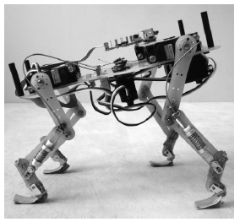
Центральные генераторы паттернов
Сети нейронов, способные генерировать упорядоченную активность в отсутствие внешних воздействий
ЦГП участвуют в генерации как простых физиологических ритмов (дыхание), так и сложных движений (локомоция, пение птиц)
Искусственные ЦГП используются в робототехнике
Ijspeert, A. J. (2008). Central pattern generators for locomotion control in animals and robots: a review. Neural networks, 21(4), 642-653.

Slide 16
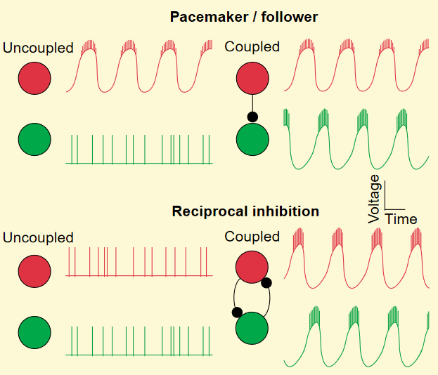
Механизмы возникновения ритма
Marder, E., Bucher, D. (2001) Central pattern generators and the control of rhythmic movements, Current Biology, Vol. 11, Issue 23, pp. R986–R996, 2001

Slide 17
Механизмы переключения ритма
Высшие нервные центры
Целенаправленное
переключение
Центральный генератор паттернов
(интернейроны)
Рефлекторное переключение
Моторные нейроны
Мышцы

Slide 18
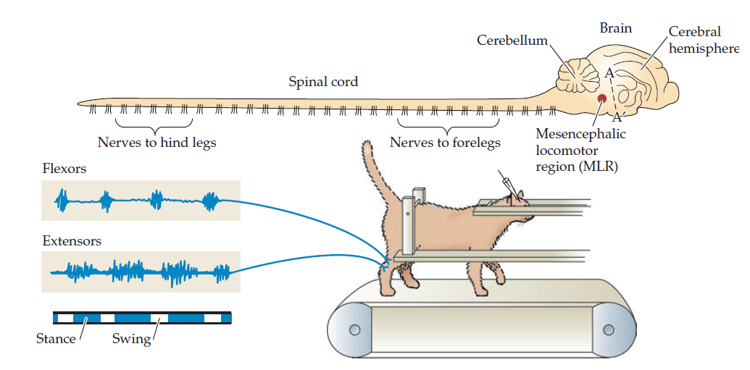
Рефлекторная локомоция
Локомоторный ритм может запуститься сигналами от моторных нейронов

Slide 19
Общие черты локомоторных ЦГП
Эндогенная активность. Внешние команды могут активировать ритм, но фазы генерируются нейронами ЦГП
Группы антагонистических нейронов. Координация обеспечивается взаимным торможением.
Сенсорная обратная связь. Как от моторных нейронов и мышц, так и от высших центров
Модулирующие управляющие воздействия. Управляют скоростью и другими характеристиками ритма. Участвуют в смене ритма.

Slide 20
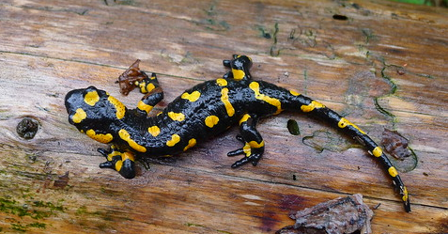
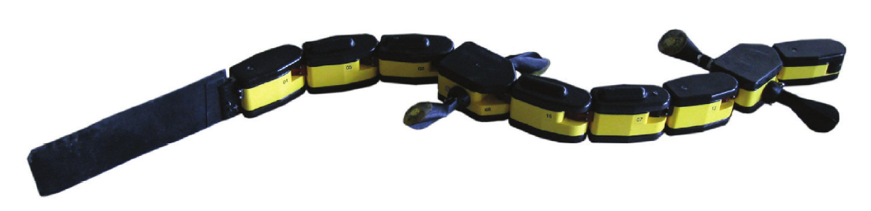
Нейроморфное управление
Ijspeert, A. J. (2001). A connectionist central pattern generator for the aquatic and terrestrial gaits of a simulated salamander. Biological cybernetics, 84(5), 331-348.
Knüsel, J., et.al.. (2020). Reproducing five motor behaviors in a salamander robot with virtual muscles and a distributed CPG controller regulated by drive signals and proprioceptive feedback. Frontiers in neurorobotics, 14.

Slide 21
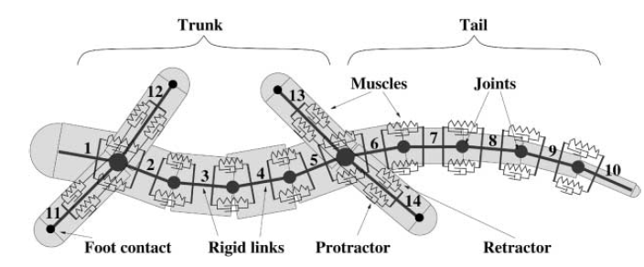
Модель саламандры
Ijspeert, A. J. (2001). A connectionist central pattern generator for the aquatic and terrestrial gaits of a simulated salamander. Biological cybernetics, 84(5), 331-348.

Slide 22
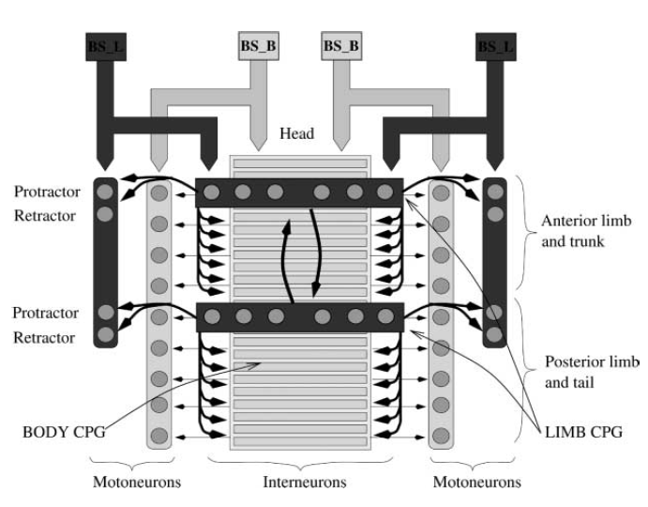
Архитектура сети

Slide 23
Подбор параметров
Настройка связей внутри сегмента тела ( Body CPG)
Настройка связей между сегментами
Настройка связей в CPG конечностей (Limb CPG)

Slide 24
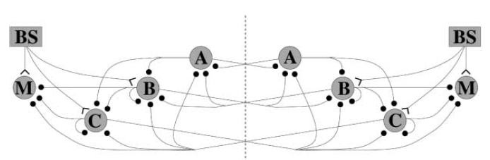
Сеть одного сегмента
BS – входы от «мозга». Обеспечивают тоническое воздействие
A, B, C – интернейроны. Генерируют ритм
М – мотонейроны. Управляют мышцами вдоль позвоночника

Slide 25
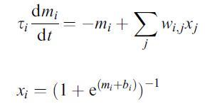
Модель нейрона
m_{i} – мембранный потенциал
x_{i} – активация, т.е. средняя частота спайков
w_{ij} – вес связи i->j
b_{i} – смещение

Slide 26
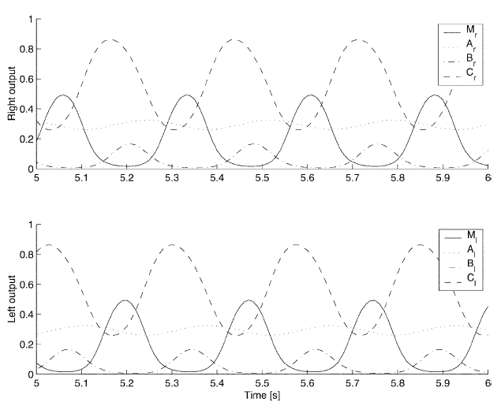
Активность в сегменте

Slide 27
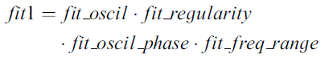
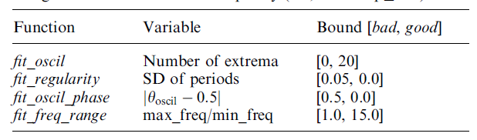
Настройка связей внутри сегмента
Целевая (fitness) функция
fit_oscil – должен установиться ритм
fit_regularity – ритм должен быть стабильным
fit_oscil_phase – правильная разность фаз между L и R мотонейронами
fit_freq_range – изменение частоты при модуляции от BS

Slide 28
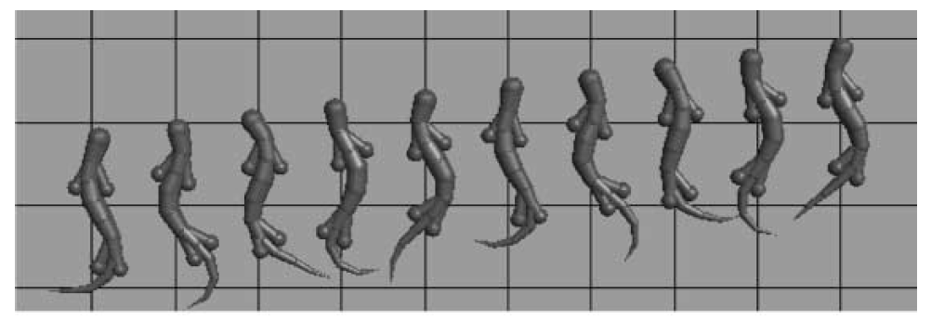
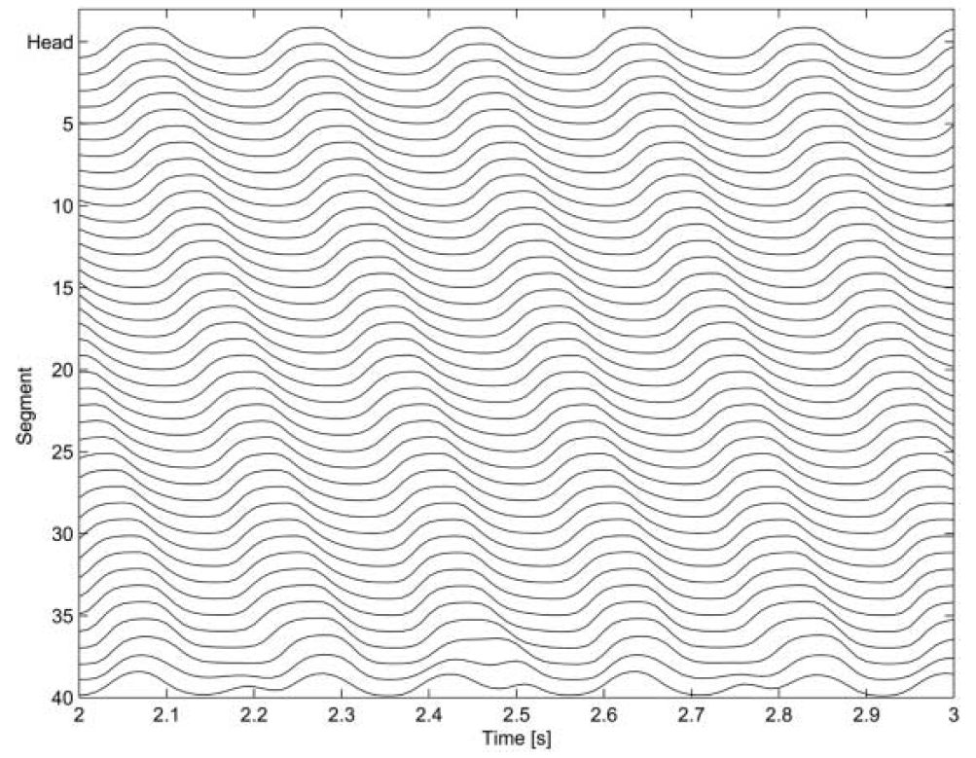
Ритм 1. Плавание

Slide 29
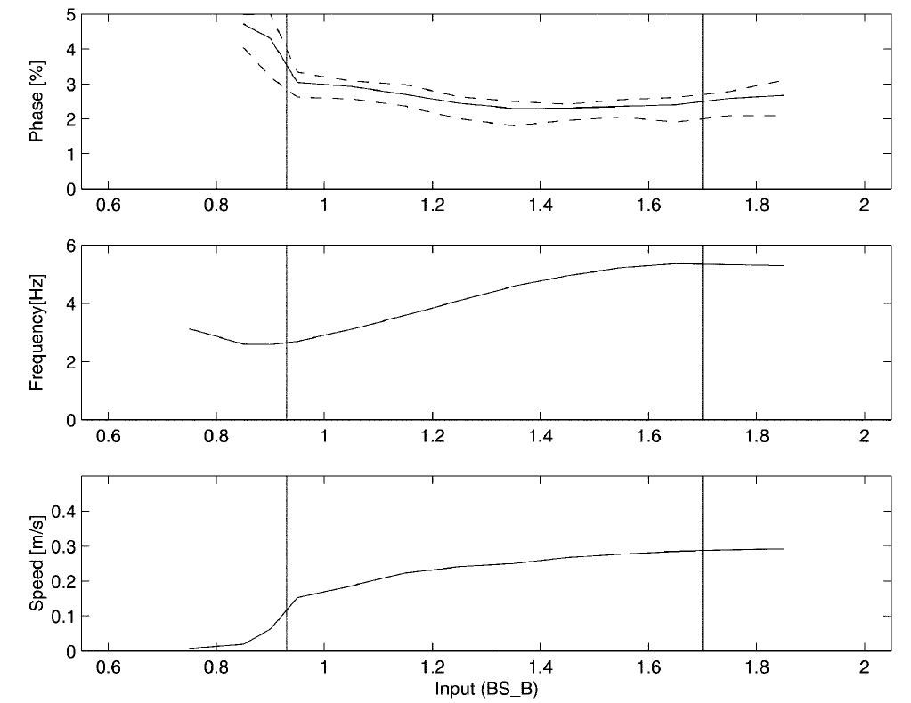
Ритм 1. Изменение скорости и частоты

Slide 30
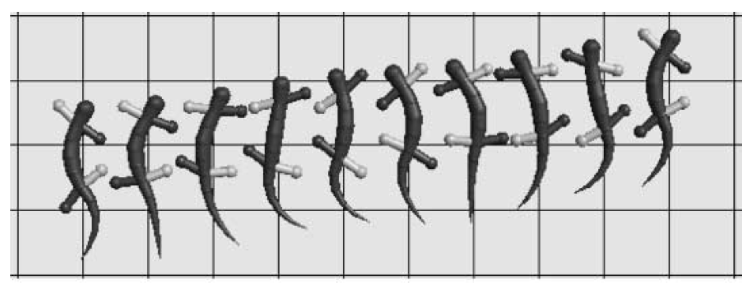
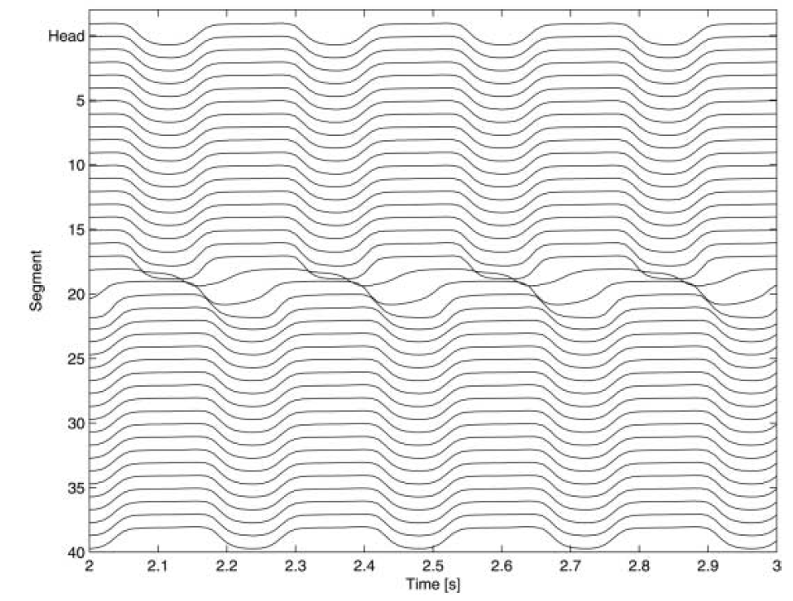
Ритм 2. Ходьба по суше

Slide 31
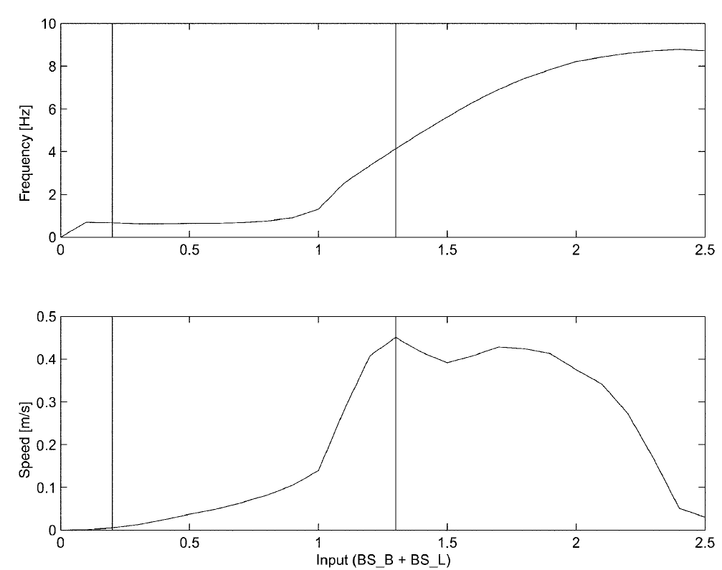
Ритм 2. Изменение скорости и частоты

Slide 32
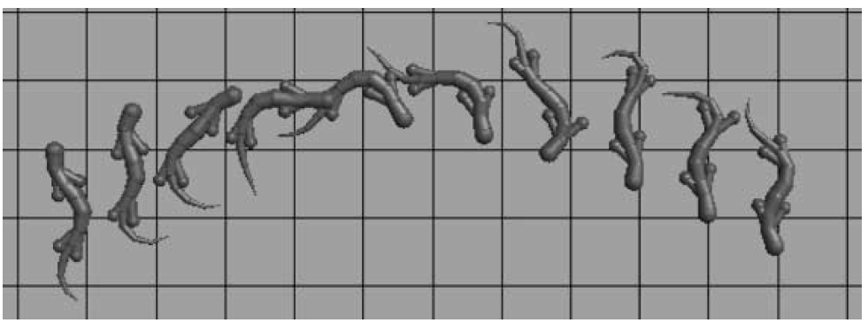
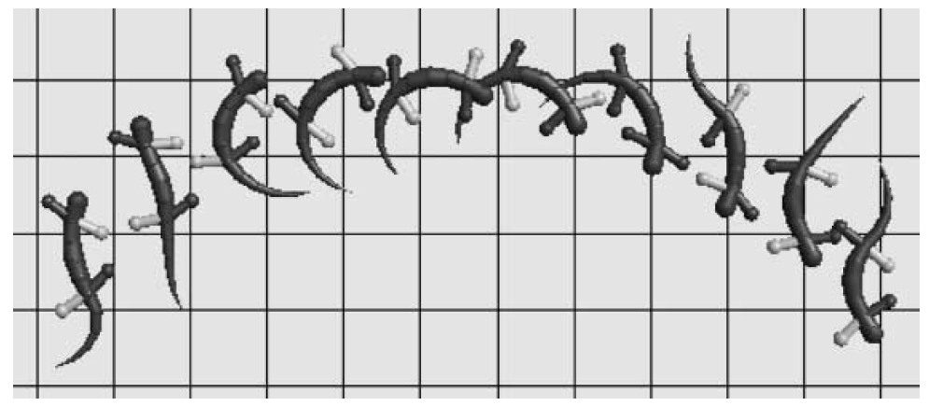
Поворот
Если приложить асимметричный тонический вход к левой и правой части, саламандра поворачивает

Slide 33
Переключение ритма

Slide 34
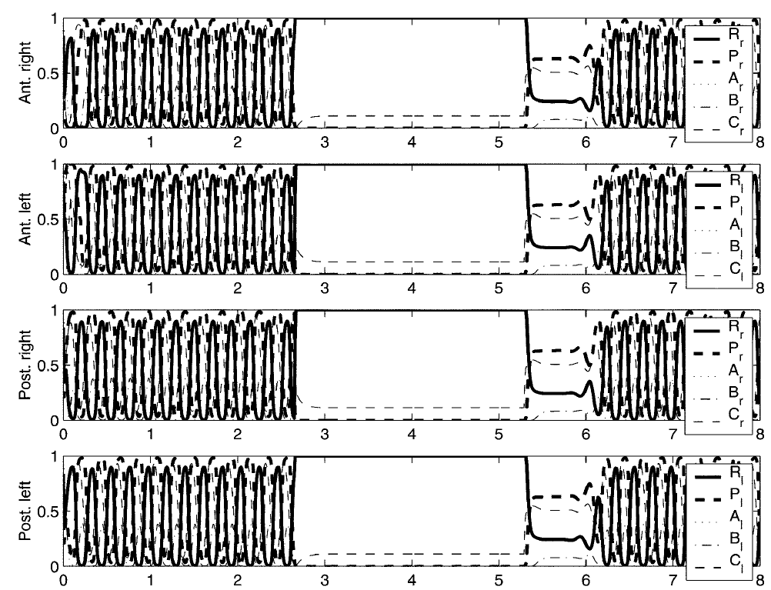
Переключение ритма
Тонический вход на CPG конечностей:
+1.3 -1.5 +1.3

Slide 35
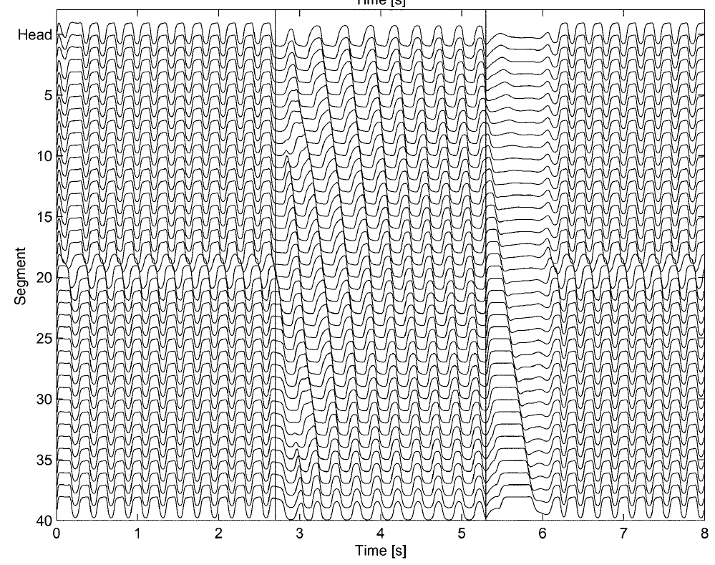
Переключение ритма
CPG тела получает постоянный тонический вход +1.3

Slide 36
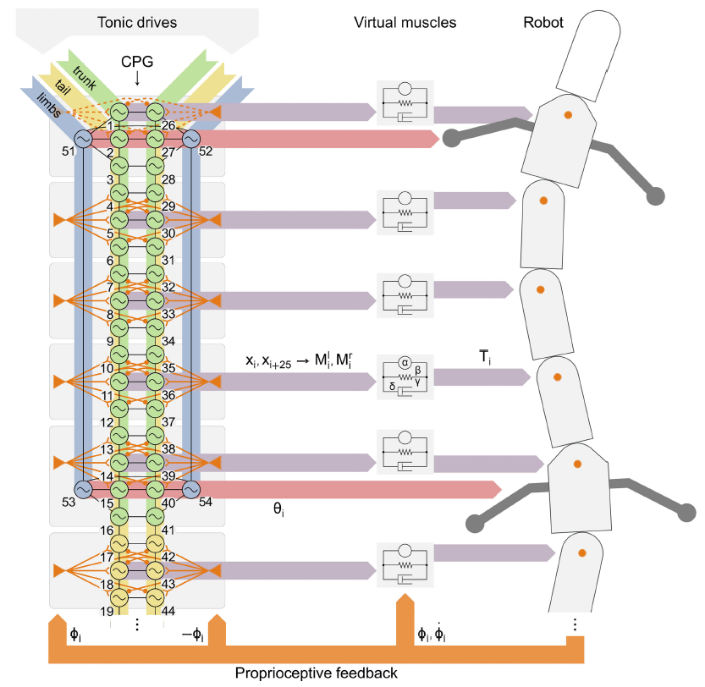
Развитие «саламандры»
Knüsel, J., et.al.. (2020). Reproducing five motor behaviors in a salamander robot with virtual muscles and a distributed CPG controller regulated by drive signals and proprioceptive feedback. Frontiers in neurorobotics, 14.

Slide 37
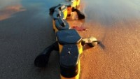
Модульные роботы
Auke Ijspeert A robot that runs and swims like a salamander | TED
https://www.youtube.com/watch?v=K926HAKRFvw

Slide 38
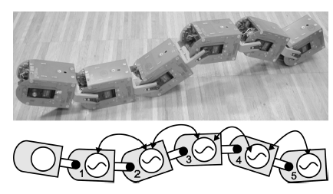
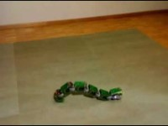
Модульные роботы
Dynamic Locomotion Group
https://www.youtube.com/channel/UCuL-PnIqf4ZsAO1qV99ohwA

Slide 39
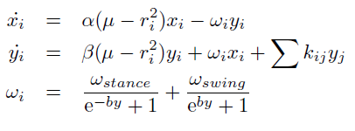
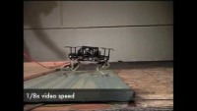
Четырехногий робот
Rutishauser, S., Sprowitz, A., Righetti, L., & Ijspeert, A. J. (2008, October). Passive compliant quadruped robot using central pattern generators for locomotion control. In 2008 2nd IEEE RAS & EMBS International Conference on Biomedical Robotics and Biomechatronics (pp. 710-715). IEEE.

Slide 40
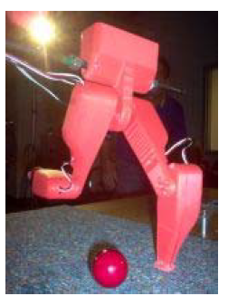
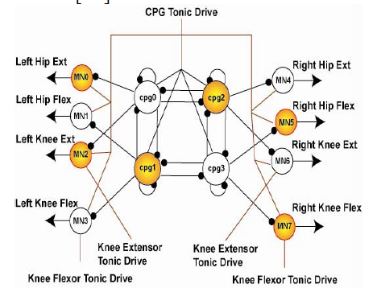
Двуногий робот
Russell, A., Orchard, G., & Etienne-Cummings, R. (2007, May). Configuring of spiking central pattern generator networks for bipedal walking using genetic algorithms.

Slide 41
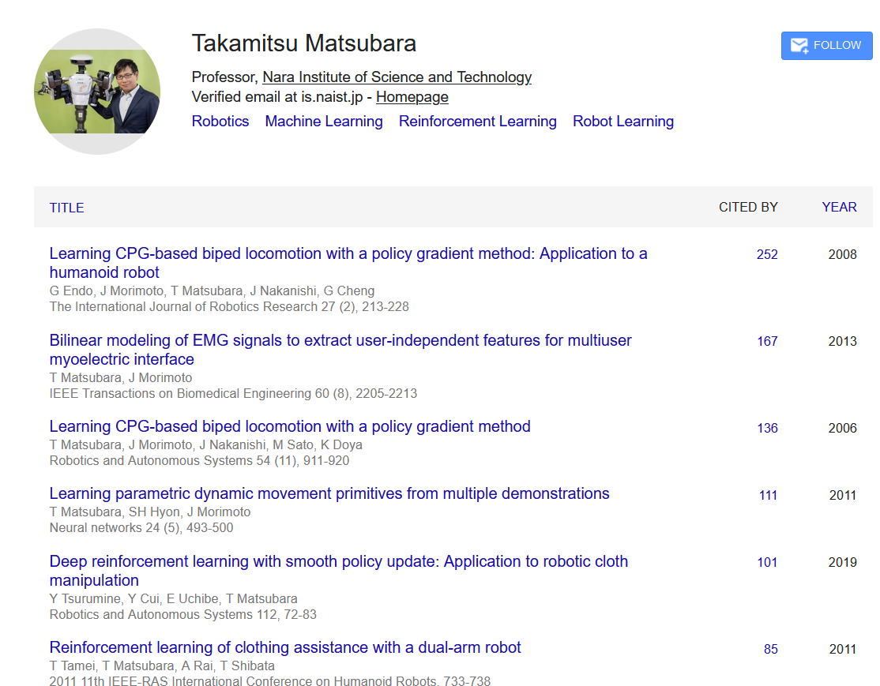
Исследования движений роботов

Slide 42
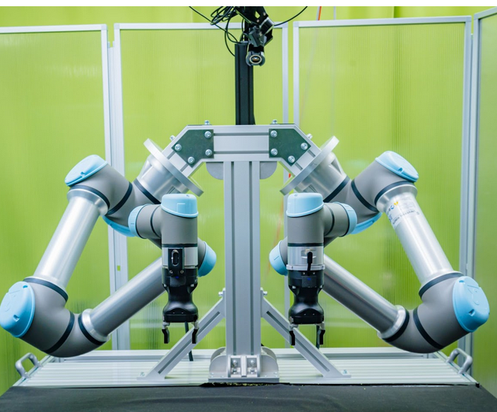



Исследования движений роботов
NAIST Robot Learning Laboratory
https://sites.google.com/view/naist-robot-learning-en/robots

Slide 43


Пример. Нейромодуляция связей
Задачи ЦГП:
1. Генерировать правильную последовательность фаз движения
2. Переключать ритм в зависимости от команд верхнего уровня
Болдышев, Б. А., & Жилякова, Л. Ю. (2021). Нейромодуляция как инструмент управления нейронными ансамблями. Проблемы управления, 2(0), 76-84.

Slide 44

Типы походки

Slide 45

Антагонистические нейроны
Движения одной ноги управляются парой антагонистических нейронов:
Нейрон опоры (О) – эндогенно активный, генерирует спайки без внешних воздействий
Нейрон шага (Ш) – активируется только после возбуждения от нейрона опоры

Slide 46

Цикл опора-шаг

Slide 47

Схема сети ЦГП
Взаимодействие нейронов при четырехногой походке:
темные нейроны активны, светлые – пассивны
В каждой фазе шагает одна левая и одна правая нога

Slide 48

Четырехногая походка. Активность сети

Slide 49

Переключение ритма
Разные механизмы отвечают за смену ритма. Здесь реализовано изменение схемы сети за счет нейромодулирующего воздействия

Slide 50

Трехногая походка. Активность сети

Slide 51
Заключение
1. Моторные ритмы создаются ЦГП, которые интегрируют сигналы от мозга и моторных нейронов
2. Структура ритма определяется нейронами и связями ЦГП
3. Частота и другие параметры ритма могут меняться в широких диапазонах, сохраняя последовательность основных фаз
4. ЦГП способны переключаться между разными ритмами
5. Нейроморфное управление локомоцией успешно применяется в робототехнике

Slide 52
Задания и проект
Задания в классе:
Воспроизвести переключение шестиногого ритма из статьи
Проект:
Реализовать управление ходьбой в среде BipedalWalker
Воспользоваться статьей:
Russell, A., Orchard, G., & Etienne-Cummings, R. (2007, May). Configuring of spiking central pattern generator networks for bipedal walking using genetic algorthms. In 2007 IEEE International Symposium on Circuits and Systems (pp. 1525-1528). IEEE.

Slide 53

Рефлексы
Рефлексы растяжения - при растяжении мышц включаются моторные нейроны, которые инициируют сокращение мышцы

Slide 54
Искусственный ЦГП саламандры
Knüsel, J., et.al.. (2020). Reproducing five motor behaviors in a salamander robot with virtual muscles and a distributed CPG controller regulated by drive signals and proprioceptive feedback. Frontiers in neurorobotics, 14.

Slide 55

Модель мышц Хилла
MTC – muscle-tendon complex
CE – contractile element. Активные мышечные волокна. Сокращаются при воздействии от мотонейронов
SE – series element. Пассивная пружина, моделирует связку (tendon)
PE – parallel element. Пассивно растягивающиеся мышечные волокна, возвращают мышцу в исходное состояние
F – сила натяжения

Slide 56

Мышечно-скелетные модели
Детальные биомеханические модели скелета, мышц и связок.
Используются для моделирования локомоции
Geyer, H., & Herr, H. (2010). A muscle-reflex model that encodes principles of legged mechanics produces human walking dynamics and muscle activities. IEEE Transactions on neural systems and rehabilitation engineering, 18(3), 263-273.

Slide 57


Приложения
Eilenberg, M. F., Geyer, H., & Herr, H. (2010). Control of a powered ankle–foot prosthesis based on a neuromuscular model. IEEE transactions on neural systems and rehabilitation engineering, 18(2), 164-173.

Slide 58

Моторные ритмы
Ритмические автоматические движения, не требующие сознательного контроля. Хотя при необходимости ими можно управлять.
Дыхательный ритм:

Slide 59

Пути распространения информации
Афферентные связи – идут от периферии (сенсорных рецепторов, органов, мышц) к центру, то есть в спинной и головной мозг. Обеспечивают поступление новой информации и обратную связь.
Эфферентные связи – идут от центра к периферии. Обеспечивают управление и обратную связь от центра.

Slide 60



Активация мышц
Постепенная активация – с ростом напряжения мышцы включаются более крупные моторные нейроны.

